Slide 3
COLOCAR LAS GAFAS

Slide 4
¿PREPARADOS?

Slide 9
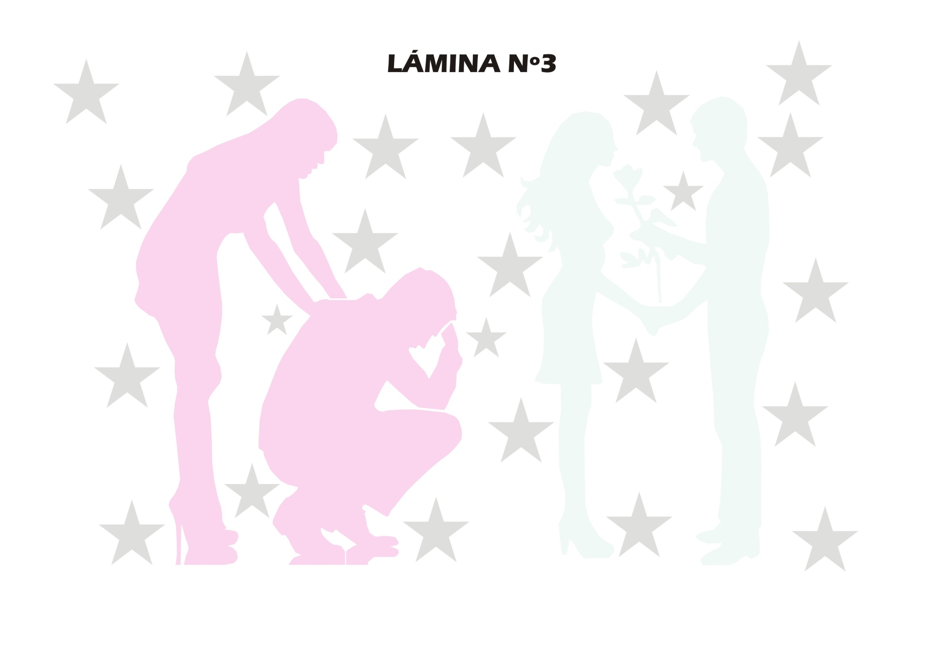

Slide 11
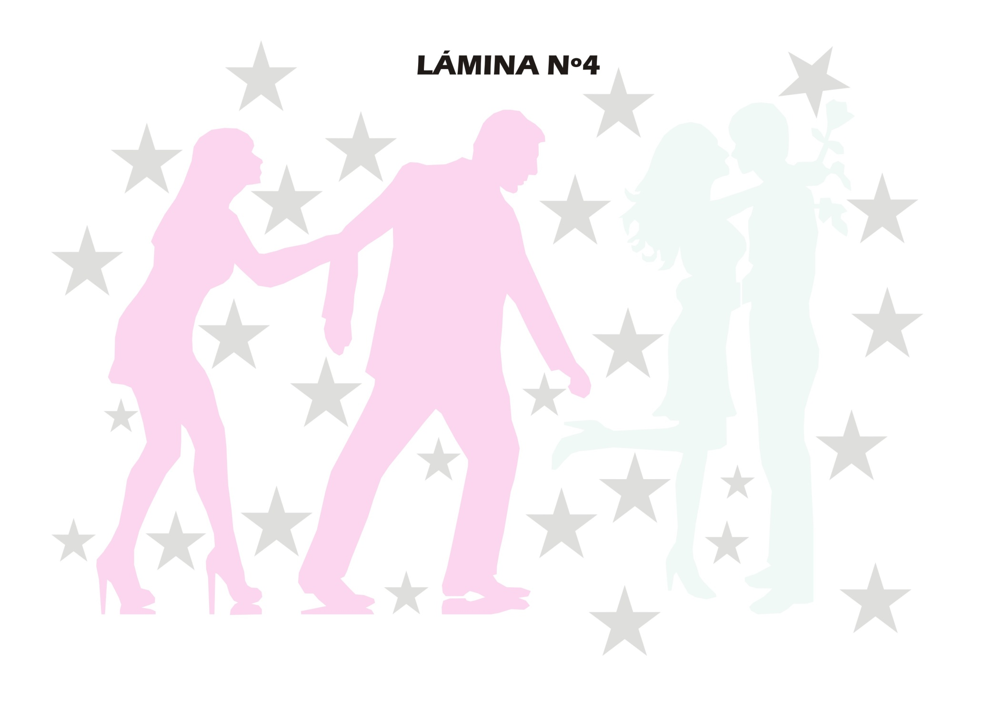

Slide 13
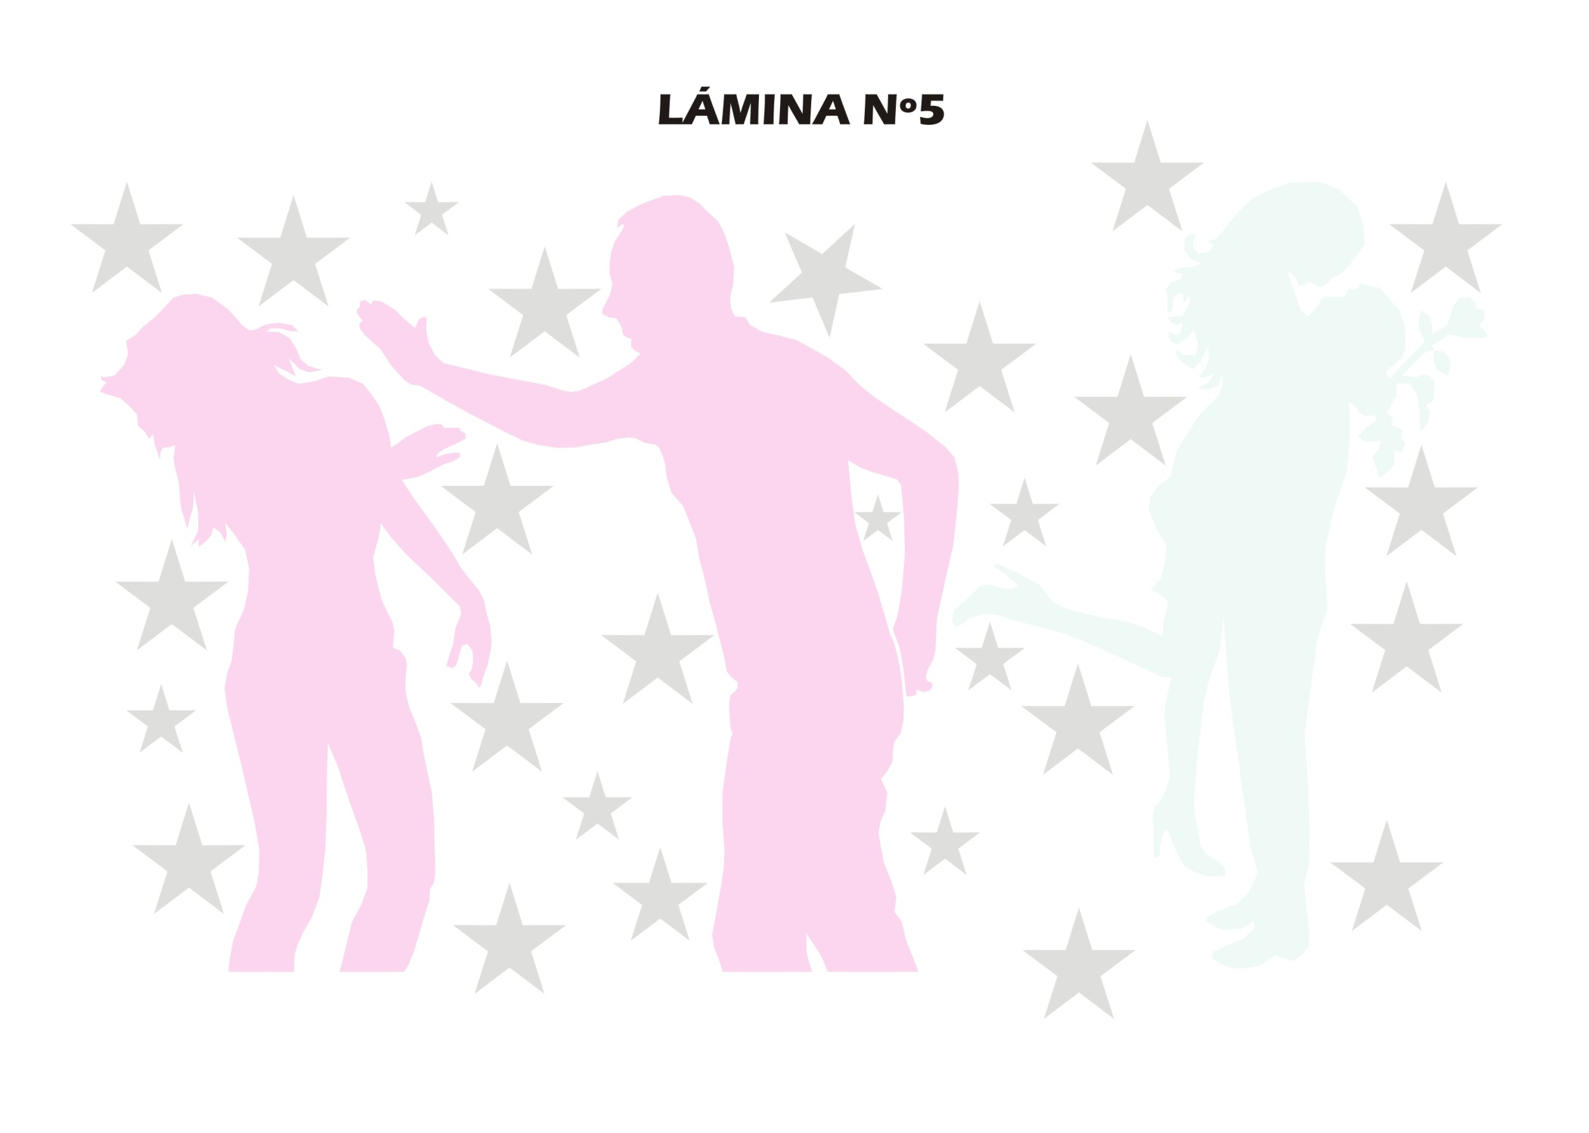

Slide 16
-FIN-

Slide 17
Vídeos animalitos

Slide 18
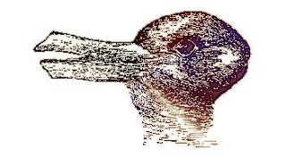

Slide 19
